Slide 1

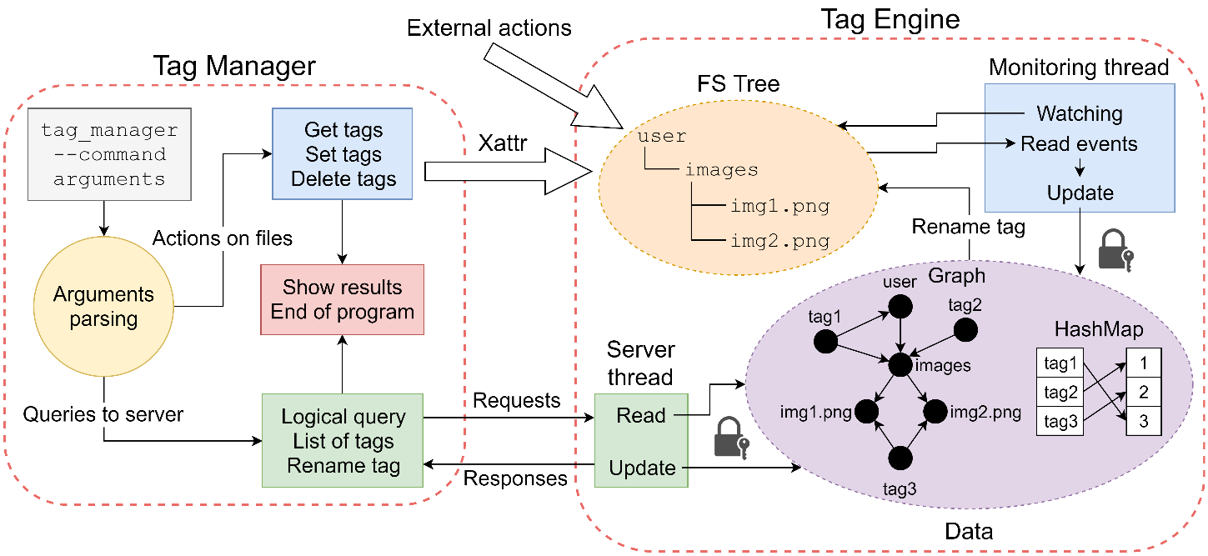

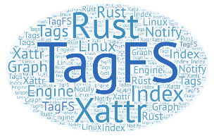
TagFS - Système d’étiquetage des fichiers avec Rust
Liatti Steven
2018

